Slide 1
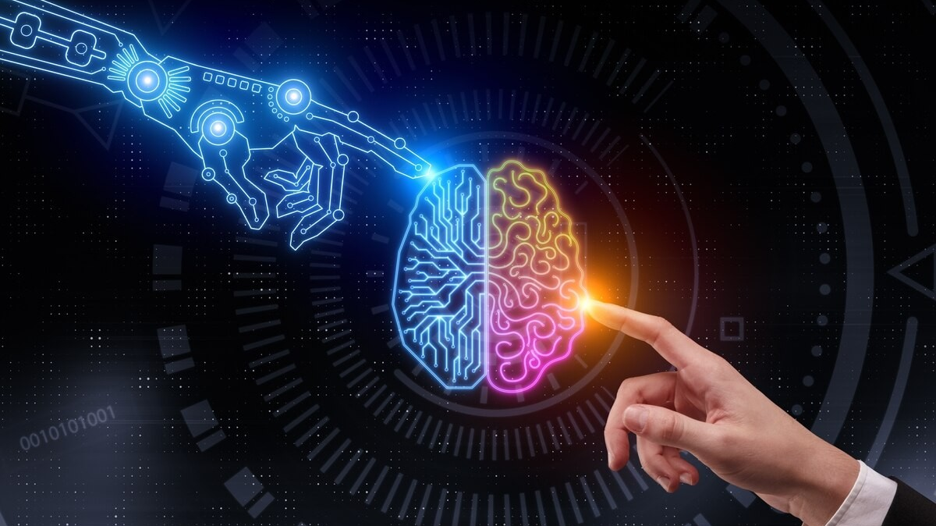

Inteligencia Artificial
Clase 9: Agentes lógicos

Slide 2

Para el día de hoy
Agentes basados en conocimiento
Lógica proposicional

Slide 3

Antes de empezar…
Búsqueda en profundidad
Búsqueda en anchura
Búsqueda iterativa
Búsqueda voraz
Búsqueda de costo uniforme
A*
Backtracking (más filtrado y ordenamiento)
Hillclimber
Búsqueda Tabú
Recocido simulado
Algoritmos evolutivos
Minimax (con alfa-beta)
Expectimax

Slide 4

Antes de empezar II…
Cerramos la primera parte del curso
Es hora de un poco de feedback
¿Qué ha salido bien?
¿Qué se puede mejorar?
¿Qué acciones podemos tomar?

Slide 5
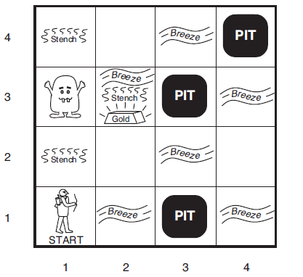
Apliquemos lo que sabemos…
Puntajes
+1000 por salir de la Cueva con el oro
-1000 por caer en un pit o entrar a donde está el Wumpus
-10 por usar la fleche
Acciones
Moverse hacía Adelante
Girar a la izquierda
Girar a la derecha
Disparar la fleche
Tomar el oro
Salir de la cueva (solo en [1,1])
Sensores
Stench (Wumpus en Casillas adyacentes)
Breeze (pit en Casillas adyacentes)
Glitter (en casilla con el oro)
Bump (si hay alguna pared)
Scream (si el Wumpus mutió con la fleche)

Slide 6
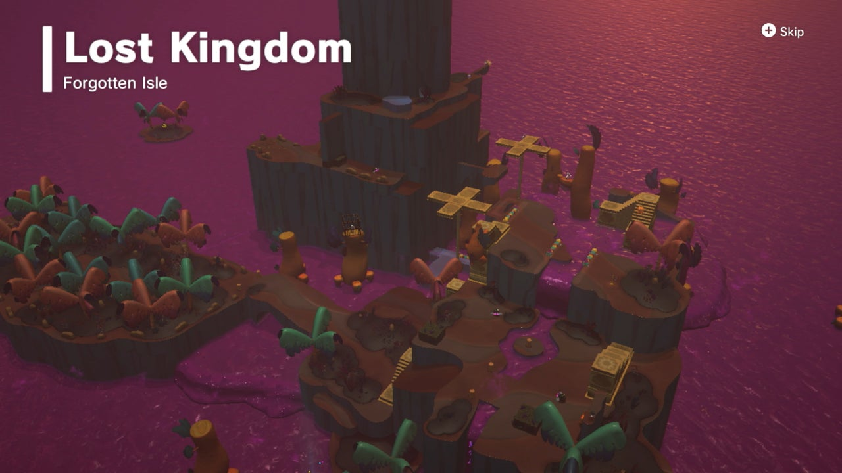
Agentes basados en conocimiento
Este tipo de agentes forman representaciones de un mundo complejo,
usan un proceso de inferencia para derivar nuevas representaciones del mundo y
Las utilizan para deducir que hacer

Slide 7
Lógica
El conocimiento consiste de sentencias
La lógica debe tener tres componentes
Sintaxis
Semántica
Teoría de pruebas: un conjunto de reglas para deducir la relación entre un conjunto de sentencias

Slide 8
Algunos tipos de lógica
Lenguaje | Lo que existe | Creencia del agente
Lógica proposicional | Hechos | T/F/No sé
Lógica de primer orden | Hechos, relaciones entre objetos | T/F/No sé
Lógica temporal | Hechos, relaciones y tiempo | T/F/No sé
Teoría de probabilidad | Hechos | Grado de creencia
Lógica difusa | Grado de verdad | Grado de creencia

Slide 9


Lógica proposicional
Las sentencias atómicas consisten de un solo símbolo proposicional
Cada símbolo representa una proposición que puede ser verdadera o falsa
Existen cinco conectores usados comúnmente
$¬$ negación
$∧$ conjunción
$∨$ disyunción
$→$ implicación
$↔$si solo si

Slide 10
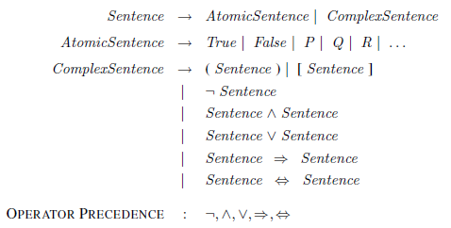
Sintaxis de lógica proposicional

Slide 11
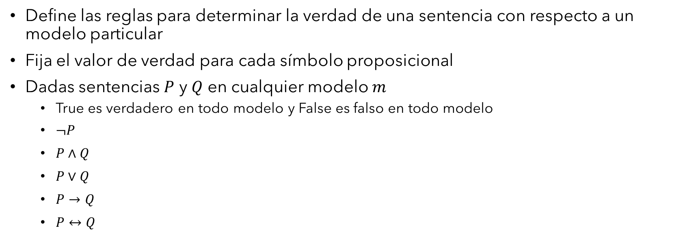
Semántica de la lógica proposicional
Define las reglas para determinar la verdad de una sentencia con respecto a un modelo particular
Fija el valor de verdad para cada símbolo proposicional
Dadas sentencias $P$ y $Q$ en cualquier modelo $m$
True es verdadero en todo modelo y False es falso en todo modelo
$¬P$
$P∧Q$
$P∨Q$
$P→Q$
$P↔Q$

Slide 12

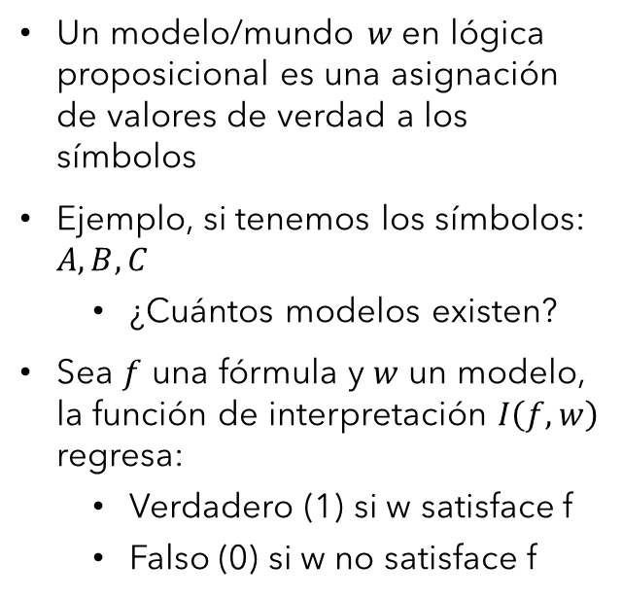
Algunas definiciones
Un modelo/mundo $w$ en lógica proposicional es una asignación de valores de verdad a los símbolos
Ejemplo, si tenemos los símbolos: $A,B,C$
¿Cuántos modelos existen?
Sea $f$ una fórmula y $w$ un modelo, la función de interpretación $I\left(f,w\right)$ regresa:
Verdadero (1) si w satisface f
Falso (0) si w no satisface f

Slide 13
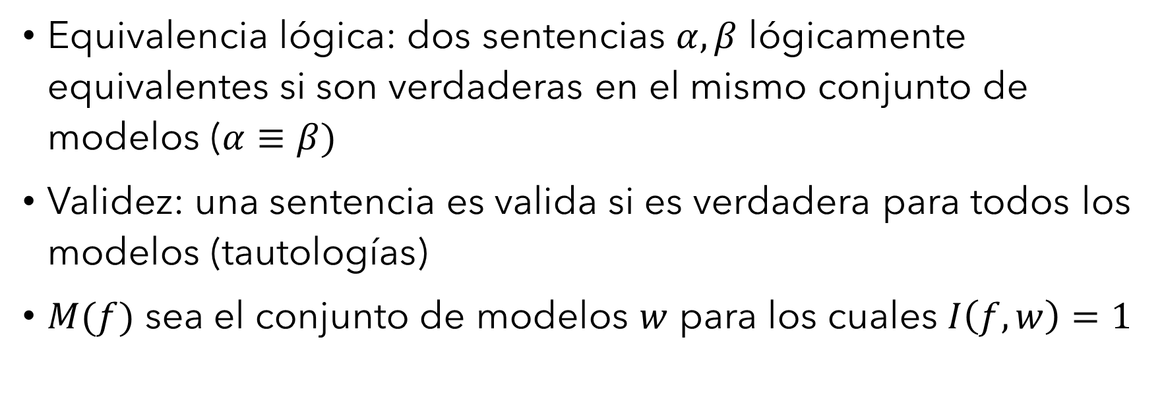
Algunas definiciones más
Equivalencia lógica: dos sentencias $α, β$ lógicamente equivalentes si son verdaderas en el mismo conjunto de modelos ($α≡β)$
Validez: una sentencia es valida si es verdadera para todos los modelos (tautologías)
$M(f)$ sea el conjunto de modelos $w$ para los cuales $I\left(f,w\right)=1$

Slide 14
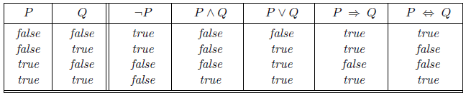
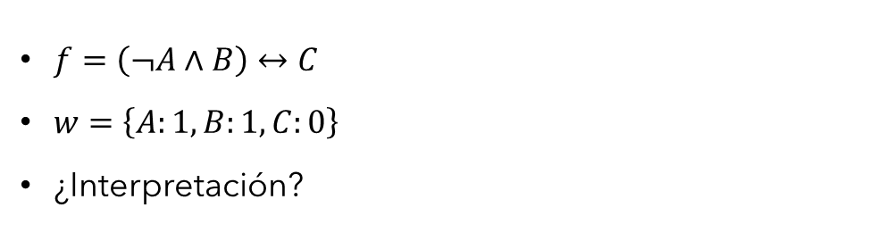
Tablas de verdad
$f=\left(¬A∧B\right)↔C$
$w=\left\{A:1,B:1,C:0\right\}$
¿Interpretación?

Slide 15
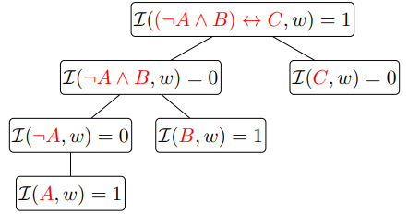
Otro ejemplo
$f=\left(¬A∧B\right)↔C$
$w=\left\{A:1,B:1,C:0\right\}$
¿Interpretación?

Slide 16
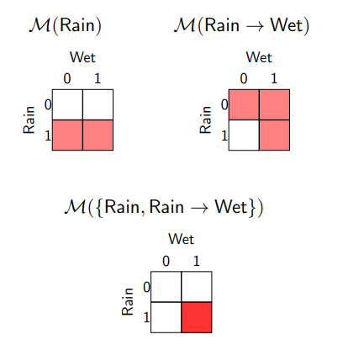

Base de conocimiento
Una base de conocimiento $KB$ es un conjunto de formulas representando su conjunción/intersección
$$M\left(KB\right)=\bigcap_{f∈KB}{M(f)}$$

Slide 17

Añadir conocimiento a la base
Añadir más fórmulas
$$KB⇒KB∪\left\{f\right\}$$
Recorta el conjunto de modelos
$$M\left(KB\right)⇒M\left(KB\right)∩M\left(f\right)$$

Slide 18
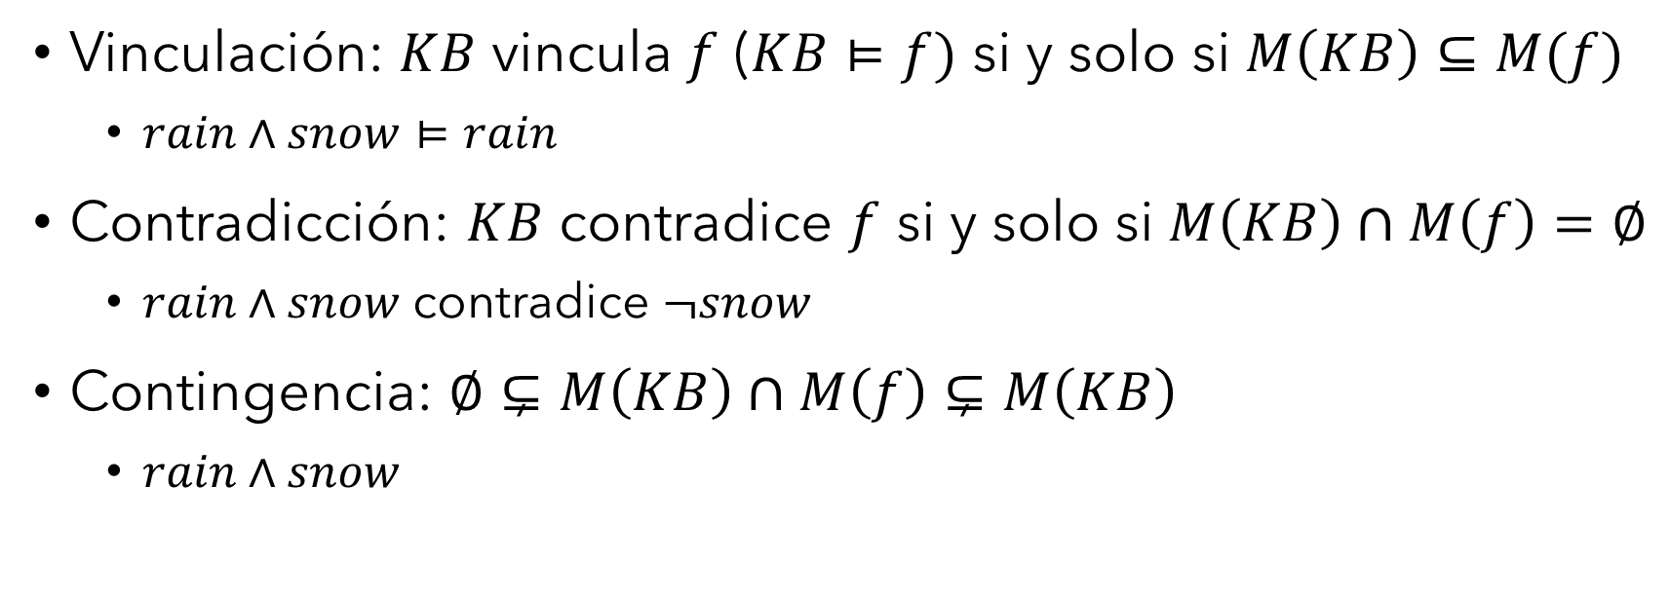
Los posibles escenarios
Vinculación: $KB$ vincula $f$ ($KB⊨f)$ si y solo si $M\left(KB\right)⊆M(f)$
$rain∧snow⊨rain$
Contradicción: $KB$ contradice $f$ si y solo si $M\left(KB\right)∩M\left(f\right)=∅$
$rain∧snow$ contradice $¬snow$
Contingencia: $∅⊊M\left(KB\right)∩M\left(f\right)⊊M\left(KB\right)$
$rain∧snow$

Slide 19
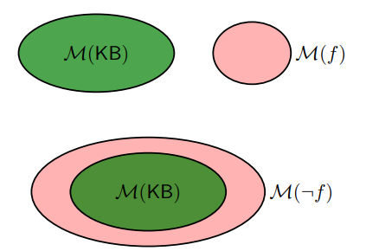

La relación entre vinculación y contradicción
$KB$ contradice $f$ si y solo si $KB⊨¬f$

Slide 20

Operaciones para un sistema lógico (1)
Tell: está lloviendo
$$Tell\left[rain\right]$$
Posibles respuestas
Ya lo sabía
No lo creo
Aprendí algo nuevo

Slide 21

Operaciones para un sistema lógico (2)
Ask: está lloviendo
$$Ask\left[rain\right]$$
Posibles respuestas
Si
No
No lo sé

Slide 22

Satisfacción
Una base $KB$ es satisfactible si $M\left(KB\right)≠∅$
Se reduce $Ask[f]$ y $Tell\left[f\right]$ a un problema de satisfacción
$KB∪\{¬f\}$ se satisface?

Slide 23
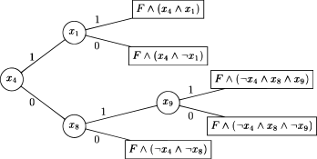
Revisión de modelos
El problema de satisfactibilidad es un caso especial de los problemas de satisfacción de restricciones
¿Cómo lo podrían resolver?

Slide 24

¿Se puede hacer mejor?

Slide 25

Para la otra vez…
Algunas opciones
Restringirnos a un conjunto de fórmulas (clausulas de Horn)
Utilizar reglas de inferencia más poderosas

